Slide 1
Звукопроизношение
ч.4
Артикуляционная гимнастика для укрепления мышц языка
Халидова Е.П.
учитель-логопед

Slide 2
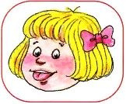
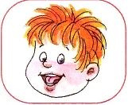
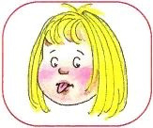
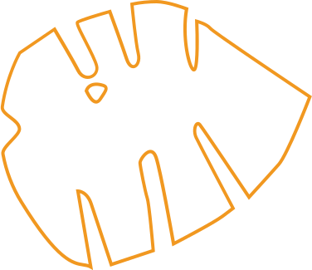
Упражнения для укрепления мышц языка
Упражнение
"Лопатка/Блинчик"
Улыбнуться, приоткрыть рот, положить широкий язык на нижню губу.
Упражнение
"Горка"
Губы в улыбке, рот открыт, кончик языка упирается в нижние зубы, выгнуть язык горкой, упираясь кончиком языка в нижние зубы.
Упражнение
"Иголочка"
Приоткрыть рот, вытянуть вперед тонкий, крепкий язык.

Slide 3
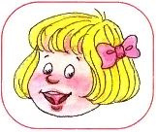
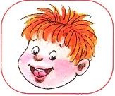
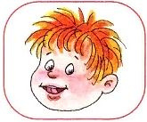
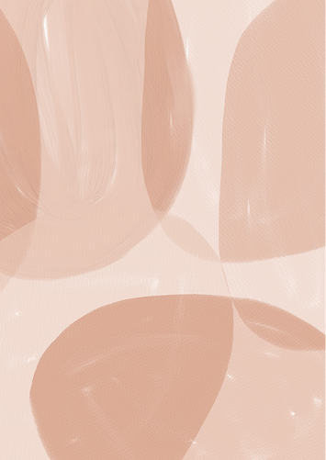
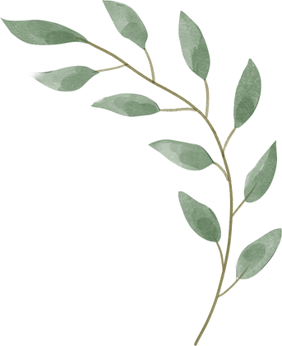
Упражнение "Чашечка"
Улыбнуться, широко открыть рот, высунуть широкий язык и придать ему форму "чашечки" (т.е. слегка приподнять кончить языка)
Упражнение "Грибочек"
Улыбнуться, поцокать языком, будто едешь на лошадке, присосать широкий язык к нёбу.
Упражнение "Лошадка"
Вытянуть губы, приоткрыть рот, поцокать узким языком (как цокают копытами лошадки)

Slide 4
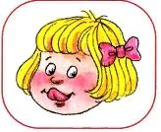
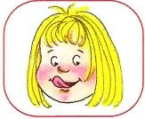
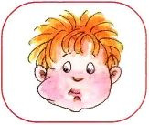
Упражнение
"Слижем варенье"
Положить широки язык на верхнюю губу, провести языком по губе и убрать за верхние зубы. Положить язык на нижнюю губу, провести языком по нижней губе и убрать язык за нижние зубы.
Упражнение
"Вкусное варенье"
Улыбнуться, открыть рот, широким языком в форме "чашечки" облизать верхнюю губу.
Упражнение "Орешки"
Рот закрыт, кончик языка с напряжением поочередное упирается в щёки, на щеках образуются твердые шарики - "орешки"

Slide 5
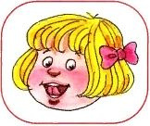
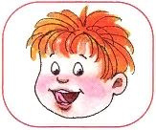
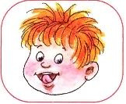
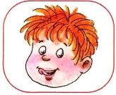
Упражнение "Чистим зубки"
Улыбнуться, открыть рот, кончиком с внутренней стороны "почистить" поочередно нижние и верхние зубы
Упражнение "Качели"
Улыбнуться, открыть рот, кончить языка за верхние зубы, кончик языка за нижние зубы.
Упражнение "Часики"
Улыбнуться, открыть рот, кончик языка (как часовую стрелку) переводить из одного уголка рта в другой
Упражнение "Маляр"
Губы в улыбке, приоткрыть рот, кончиком языка "покрасить" нёбо

